Slide 1
China: air pollution and corporate social responsibility 大气污染及企业社会责任
November 2013

Slide 2
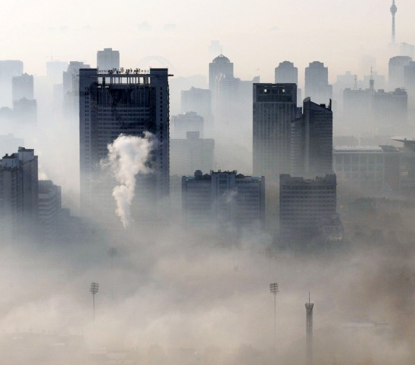
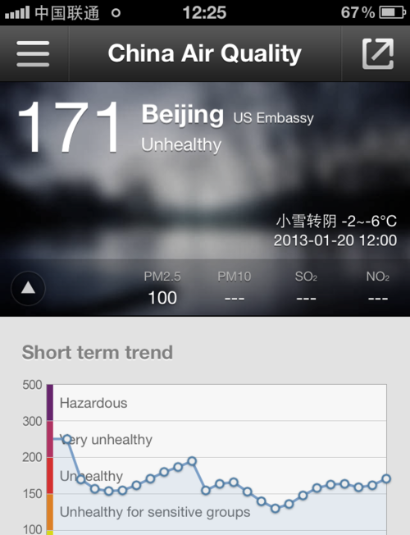
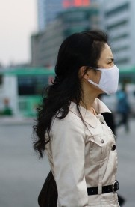
The Case for China 改变刻不容缓
Pollution 大气污染恶化 Awareness 公众知情上升 Health 健康后果

Slide 3
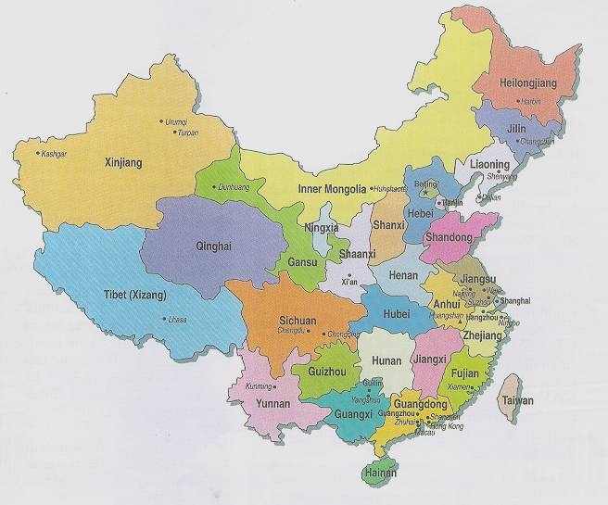
Leadership 领袖改变世界
Technology Environment
技术升级 环境治理

Slide 4
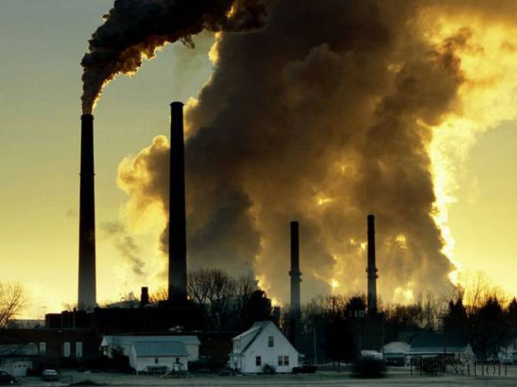
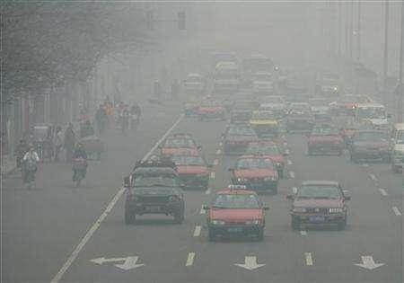
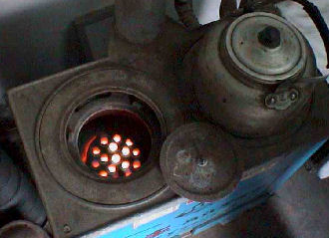
The Focus for Change 改变的重点领域
Regulation 有效的监管 Vehicles 汽车尾气治理 New fuels 替代燃料

Slide 5
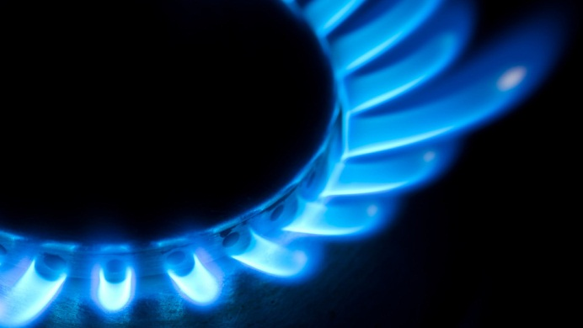
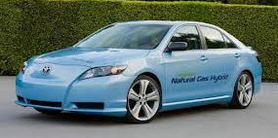
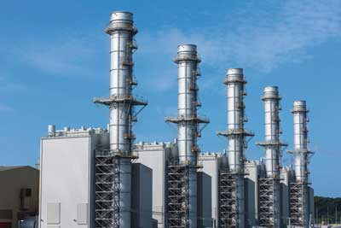
天然气的作用
In the home
住宅
In transport
交通
In generation
电力

Slide 6
Summary 总结
Leadership 有效的领袖力
Markets and transparency 市场化和透明化
Regulation and enforcement 监管与执行
Technology and innovation 技术与革新
Renewables and gas 可再生能源和天然气

